Slide 1

Unidad 14
Conexión a base de datos: JDBC

Slide 2
CONTENIDOS
14.1. API JDBC
14.2. Driver
14.3. Conexión
14.4. Ejecución de sentencias
14.5. Clase ResultSet
14.6. SQL Injection
14.7. Sentencias parametrizadas
14.8. Operaciones CRUD
14.9. Objeto de acceso a datos

Slide 3
La clase Driver o driver de JDBC se añadirá a nuestro programa en función del SGBD que hayamos seleccionado.
Figura 14.1. Cada fabricante desarrolla un driver JDBC que conoce las peculiaridades del SGBD asociado, haciendo de puente o traductor entre el resto de las clases de la API de JDBC y el servidor de base de datos. Las distintas flechas de colores entre el driver y el SGBD representan los detalles propios de la comunicación.

Slide 4
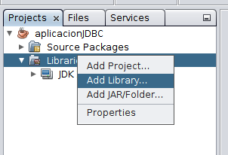
Pulsar el botón derecho del ratón sobre Libraries en nuestro proyecto y seleccionar en el menú contextual Add JAR/Folder.
Figura 14.2. Mecanismo para insertar las librerías que necesitemos en nuestro proyecto.

Slide 5
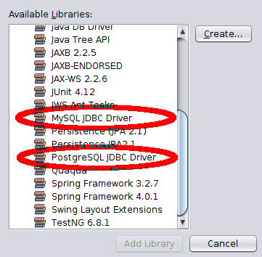
Las versiones antiguas de NetBeans incluían ciertos drivers por defecto.
Figura 14.3. Ventana de selección de una nueva biblioteca. En este caso se aprecia
que disponemos del driver JDBC de MySQL y de PostgreSQL.

Slide 6
DriverMananager.getConnection()
Figura 14.4. Cada objeto de la clase Connection representa una conexión entre nuestra aplicación y la BD.

Slide 7
Cada conexión es una tubería que permite que viajen distintos objetos. Cada tipo de objetos representa un tipo de información útil.
Figura 14.5. Tipos de objetos que viajan por una conexión, el sentido en el que lo hacen
y la información que representan.

Slide 8
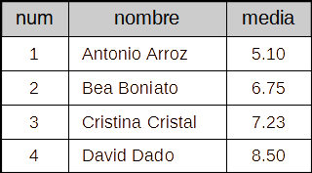
Contenido del ResultSet para:
SELECT num, nombre, media
FROM Alumnos
WHERE fnac > '2009-01-01'
Figura 14.6. Listado de alumnos nacidos después del 1 de enero de 2009.

Slide 9
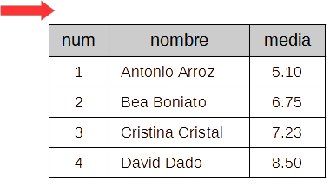
Posición inicial del ResultSet
Figura 14.7. Posición inicial de un ResultSet, donde aún no existe ninguna fila activa.

Slide 10
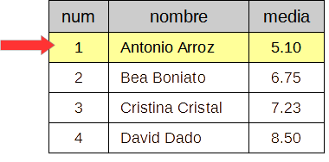
rs.next()
Figura 14.8. Tras ejecutar el primer next(), el cursor apunta a la primera fila, es decir,
se activa la fila correspondiente al alumno Antonio Arroz.

Slide 11
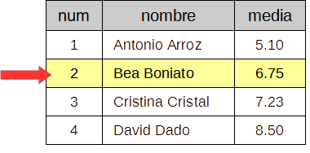
rs.next()
Figura 14.9. Estado del objeto ResultSet tras activar la siguiente fila.
En este caso, la fila activa corresponde a los datos de Bea Boniato.

Slide 12
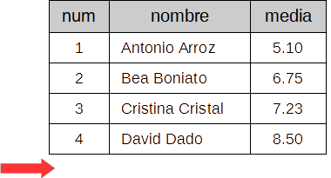
rs.next() devuelve false
Figura 14.10. Estado del ResultSet tras haber activado todas las filas. El último rs.next()
devolverá falso y coloca el cursor justo detrás de la última fila.

Slide 13
SQL Injection
Figura 14.11. La extraña posición de las comillas utilizadas en el código inyectado tiene como finalidad completar las comillas de la consulta de la aplicación y utilizar el código propio. En la condición sería más cómodo usar 1 = 1, pero el hecho de que exista una comilla final en la consulta de la aplicación es lo que fuerza a la comparación ‘1’ = ‘1’.

Slide 14
CRUD son las siglas en inglés de «crear, leer, actualizar y borrar».
Figura 14.12. La clase Empleado se mapea en una tabla, cada atributo de la clase se almacena en un campo de la tabla. Los tipos deben coincidir o, al menos, ser compatibles. Cada objeto se almacena en un registro. Aquí los datos son los mismos, solo varía su representación: como objeto en el ámbito de la aplicación y como registro en el ámbito de la base de datos.

Slide 15
DAO: Objeto de acceso a datos
Figura 14.13. Clase Alumno, que solo contiene atributos y métodos producto de la abstracción de los alumnos en la realidad; y clase AlumnoDAO, que está diseñada para interactuar con objeto de tipo Alumno con la BD.

